Slide 1

Radiation environment on mars

Slide 2
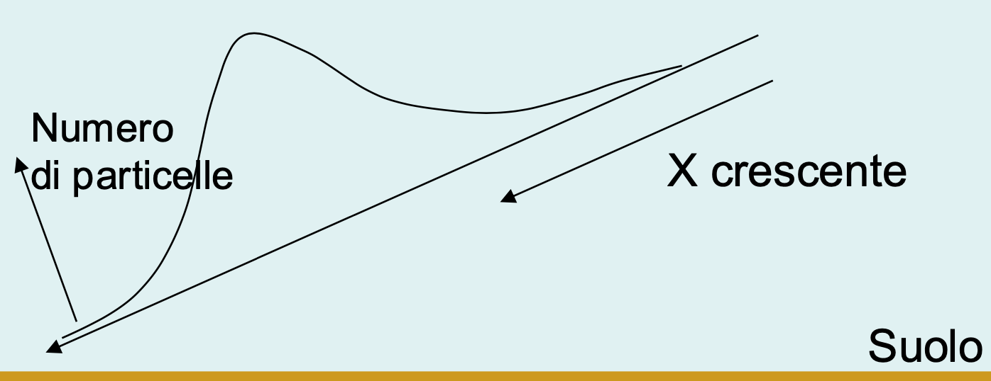
Simulazione Marte con Corsika 8
Modello a bassa energia FLUKA con transizione a 𝐸_{kin,lab} = 63.1 GeV al modello ad alta energia Sibyll2.3d
Interazioni E.m simulate con PROPOSAL.
Marte non ha campo magnetico e un’atmosfera descritta da un modello a due strati con diversa densità
Composizione dell’atmosfera di Marte:
  95.32% CO₂,
  3.08% N₂,
  1.6% Ar.
Energia di cutoﬀ per le particelle <0.3GeV.
Shower prodotti da protoni con energie di 10 GeV, 100 GeV, 1 TeV, 10 TeV e 100 TeV
Nevent = 1000
Atmosfera
Notes:
L’energia di transizione tra il modello a bassa energia e quello ad alta energia influisce sul passaggio da bassa energia ed alta energia per le interazioni adroniche e il modello fotoadronico in proposal

Slide 3
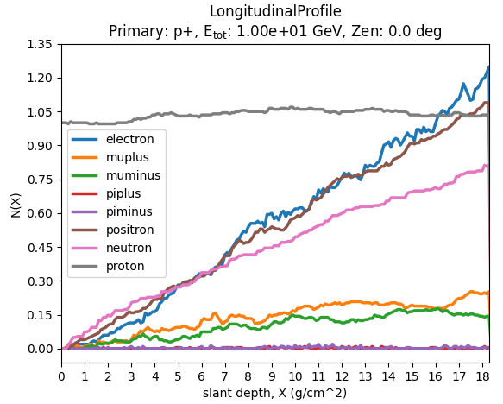
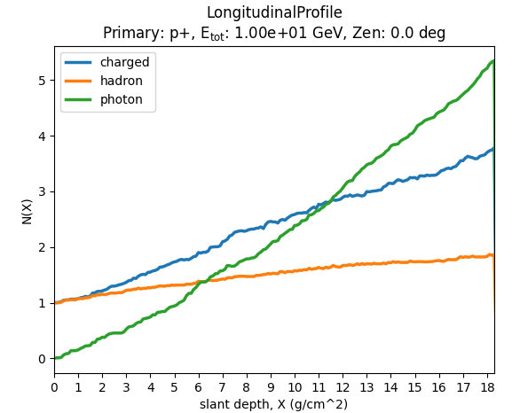
Notes:
On the top lateral particle number distributions on ground level are shown, while on the bottom this is shown for longitudinal profiles.

Slide 4
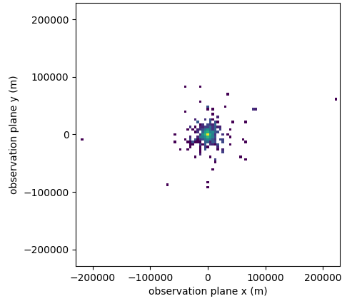
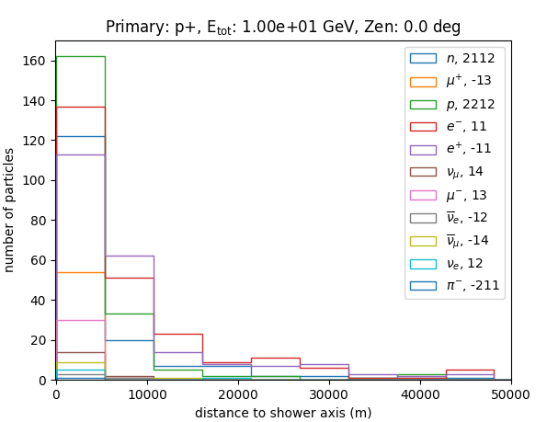
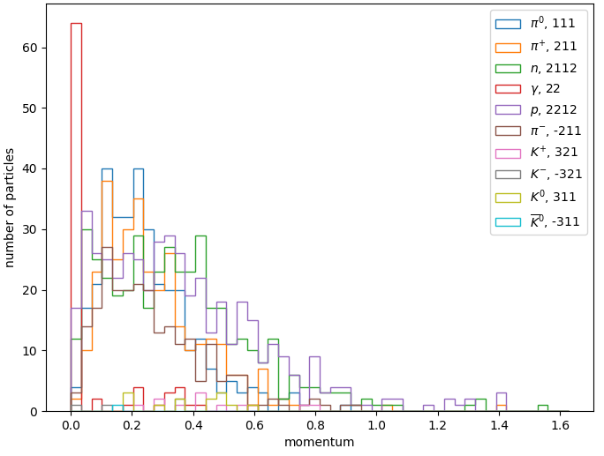
Notes:
On the top lateral particle number distributions on ground level are shown, while on the bottom this is shown for longitudinal profiles.

Slide 5
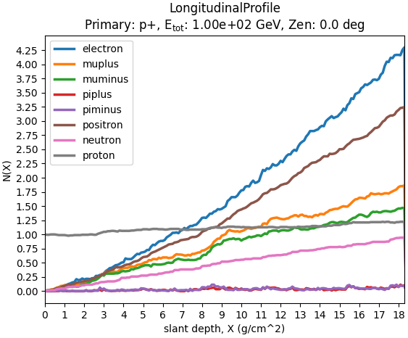
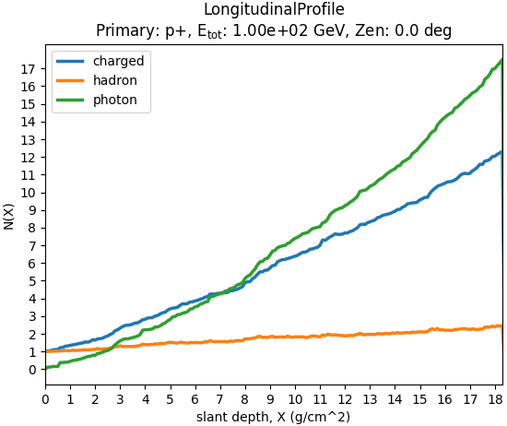
Notes:
A sinistra solo quelli che hanno interagito a destra tutti

Slide 6
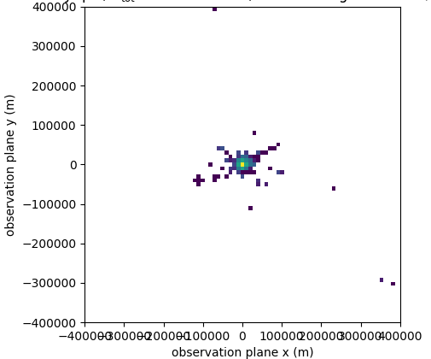
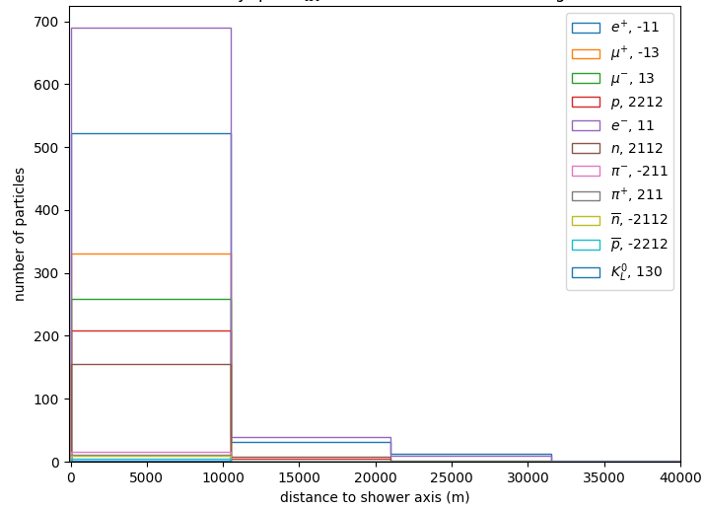
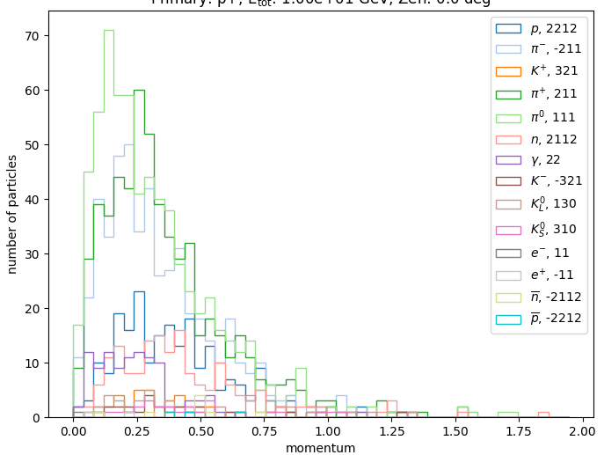
Notes:
A sinistra solo quelli che hanno interagito a destra tutti

Slide 7
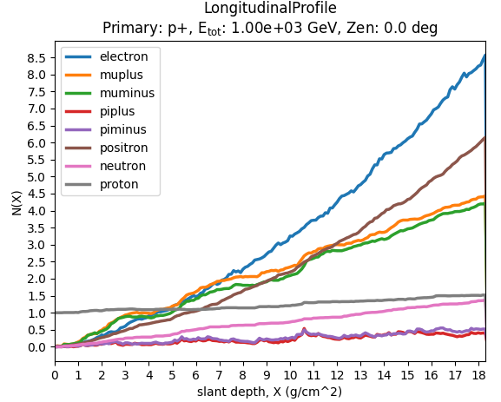
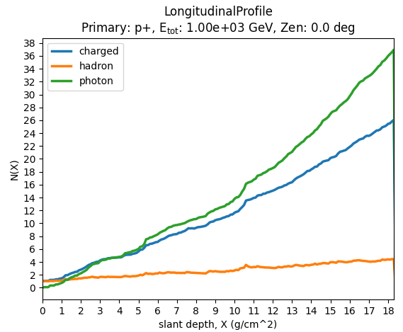

Slide 8
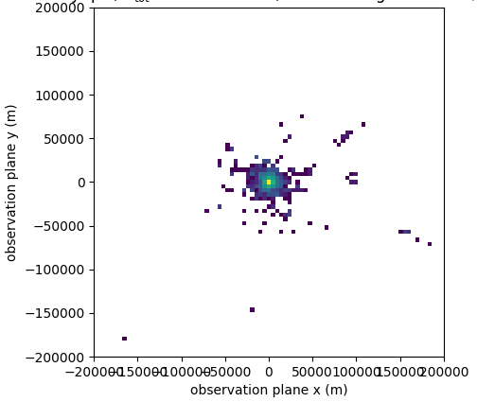
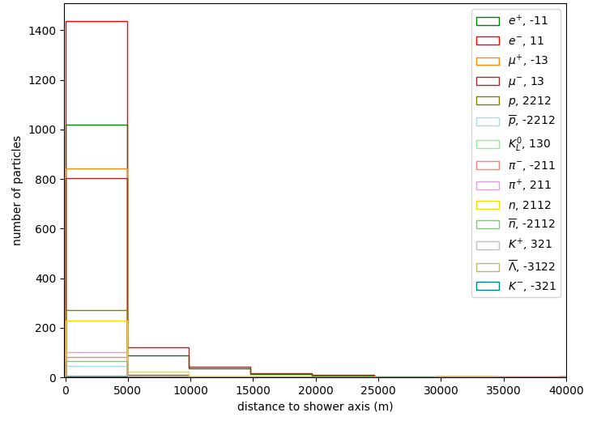
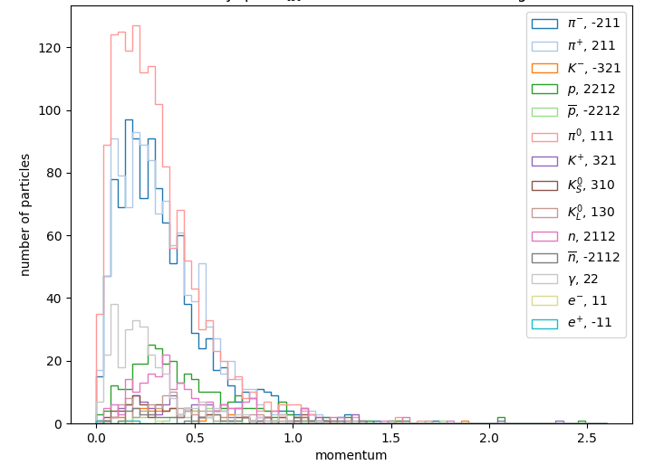

Slide 9
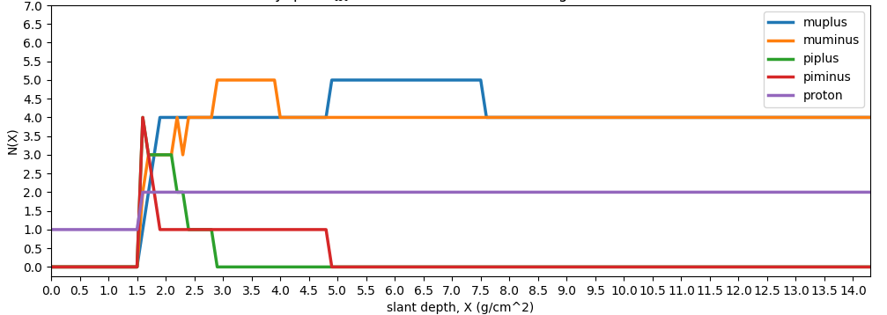
Shower 46:
Numero secondari prodotti prima interazione: 24
Numero pioni secondari prima interazione: 20
  6 π⁻
  9 π⁰
  5 π⁺
X_{first interaction} : 1.525146
Notes:
z_{first interaction} : 32001.93898

Slide 10
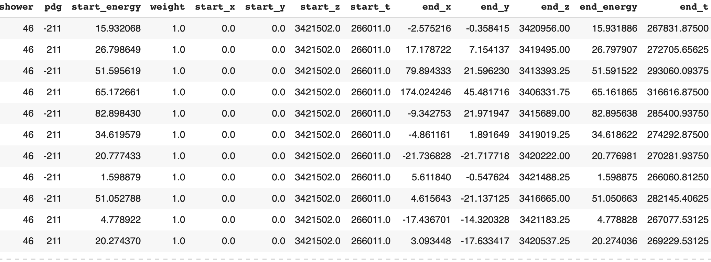
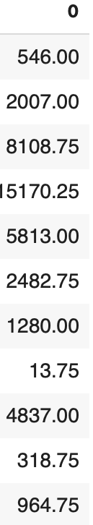
Shower 46:
Δz
Notes:
z_{first interaction} : 32001.93898

Slide 11
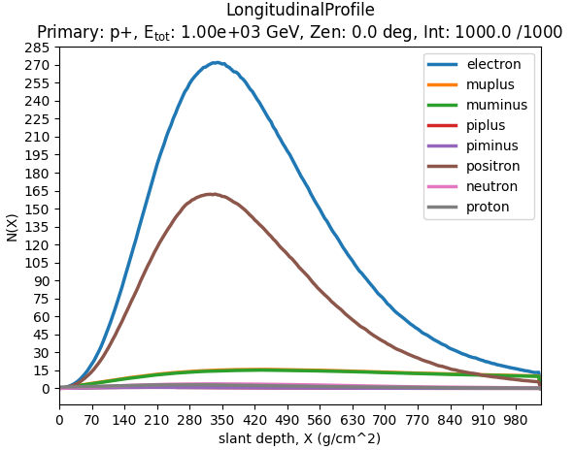
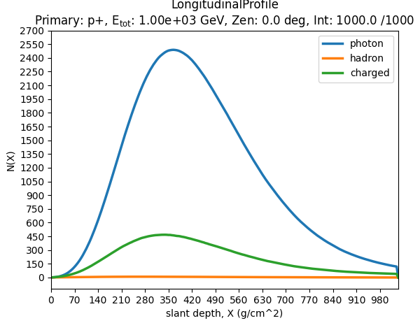
Simulazione Terra con Corsika 8

Slide 12
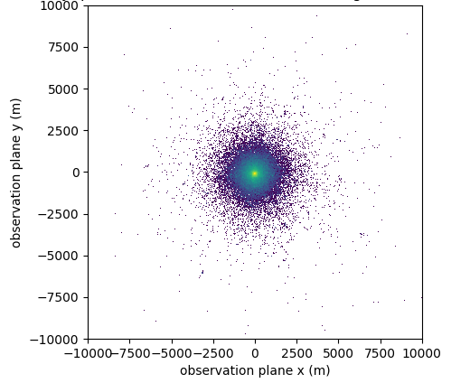
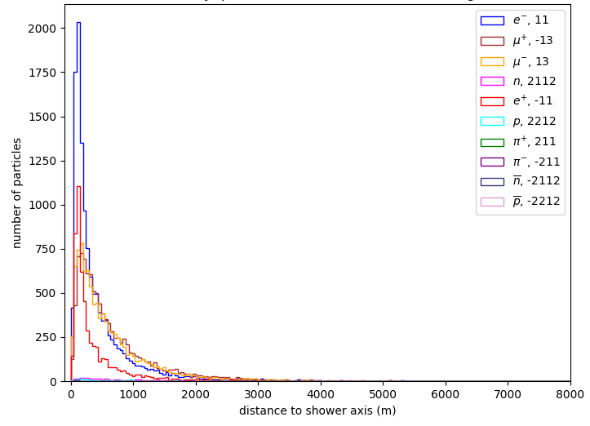
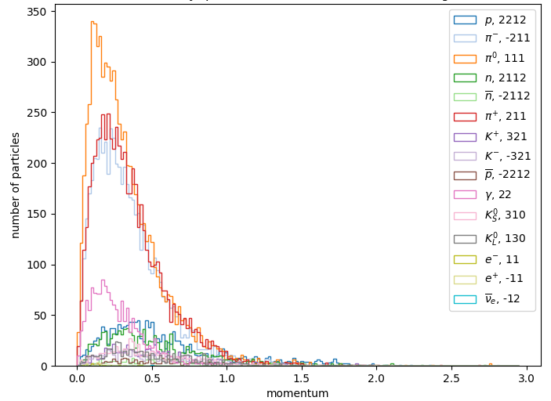

Slide 13
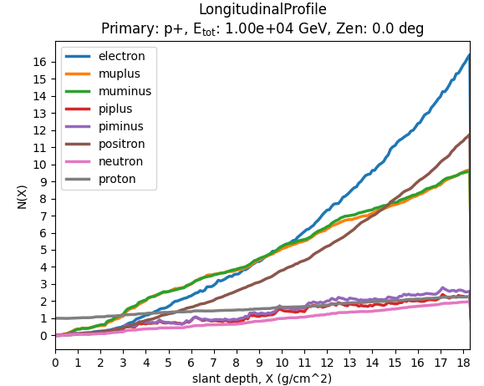
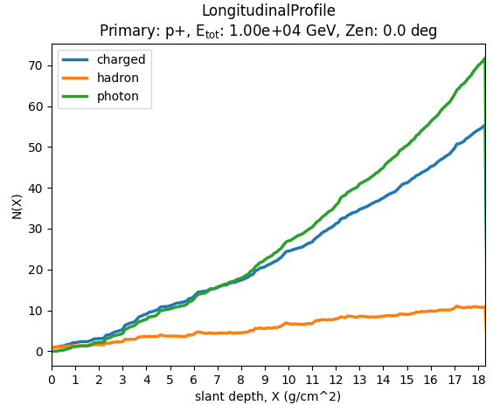

Slide 14
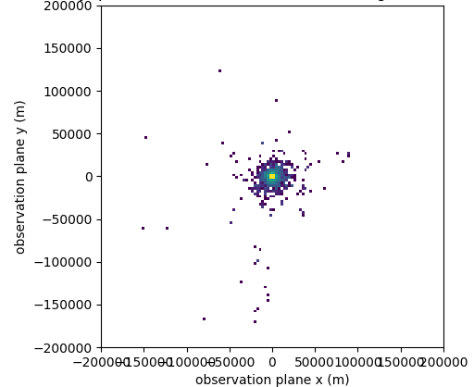
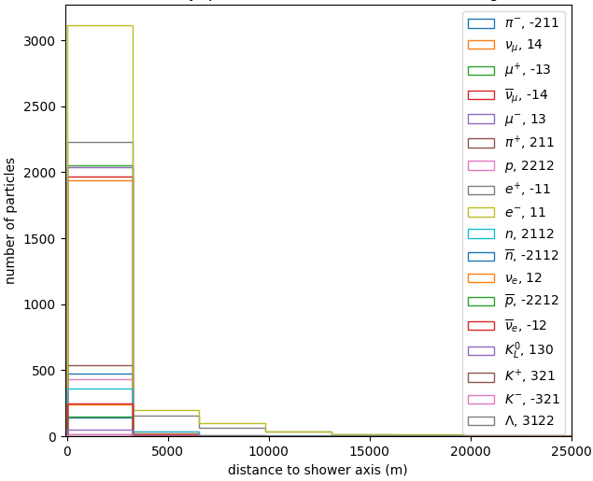
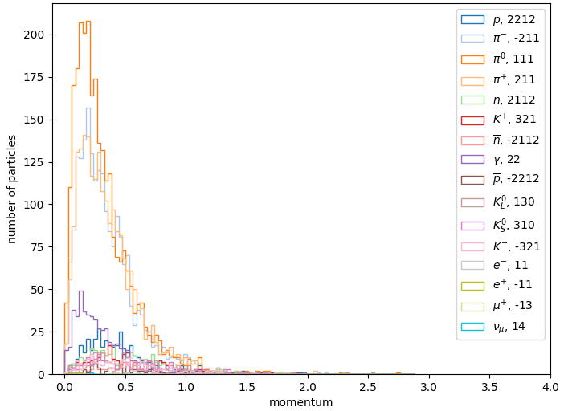

Slide 15
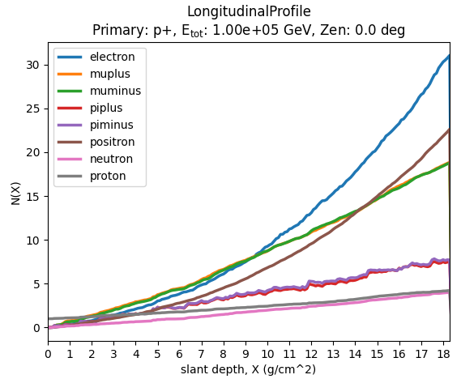
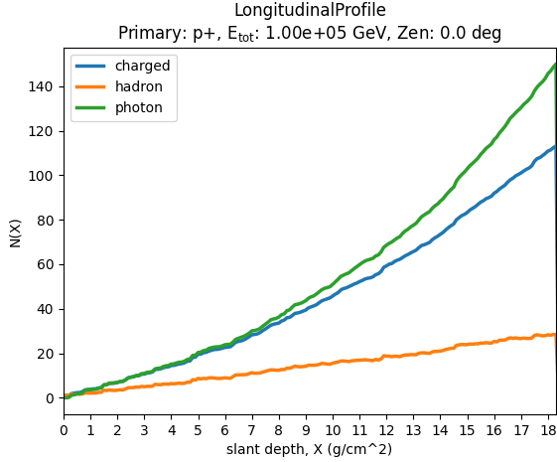

Slide 16
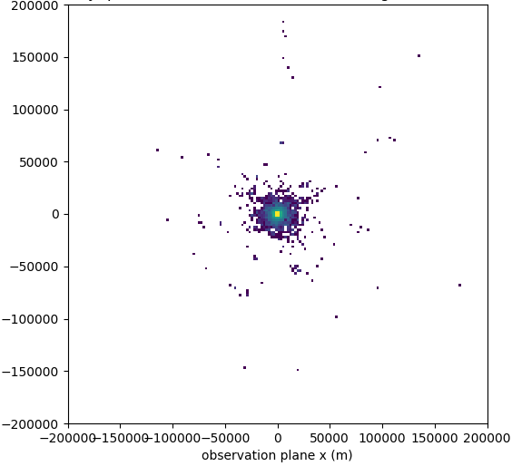
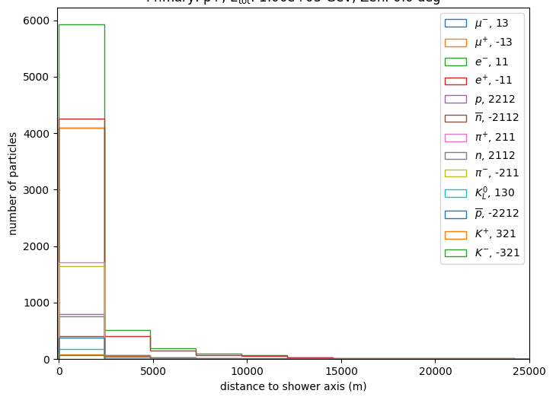
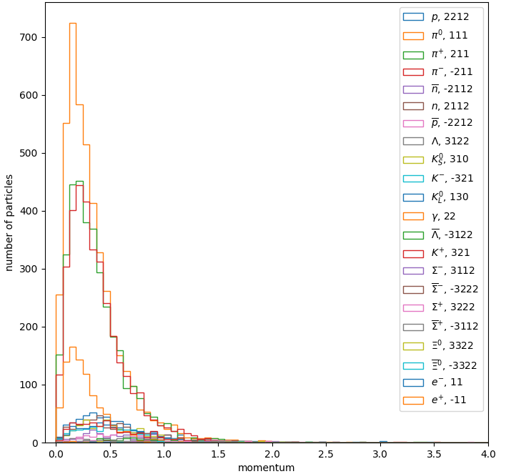

Slide 17
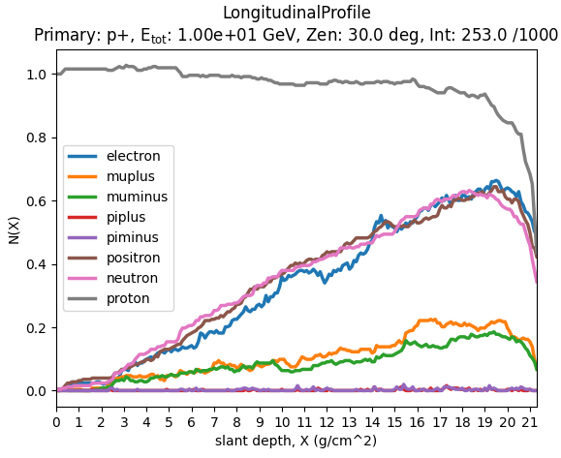
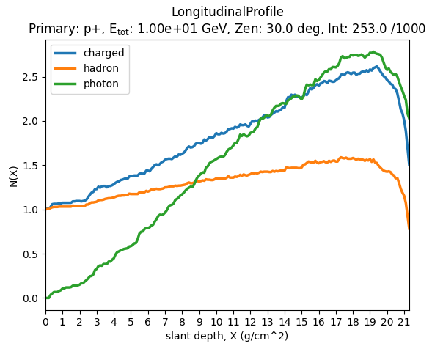

Slide 18
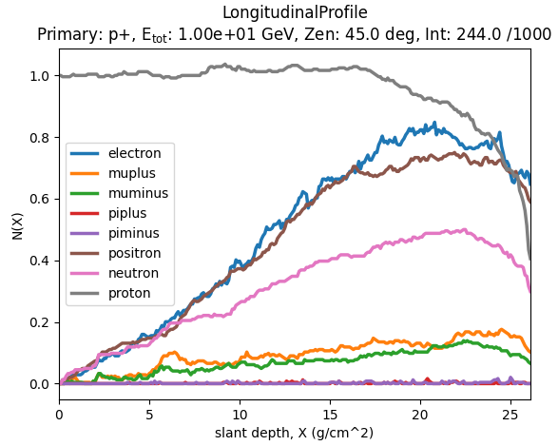
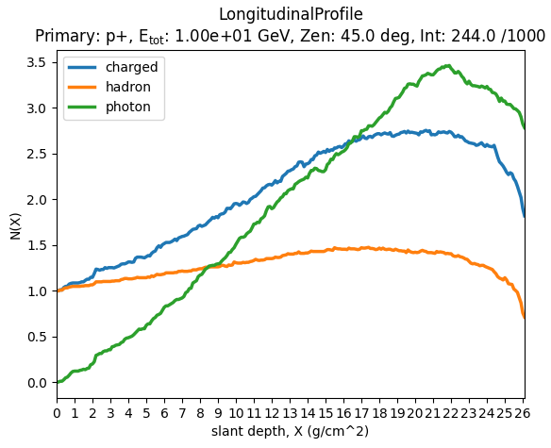

Slide 19
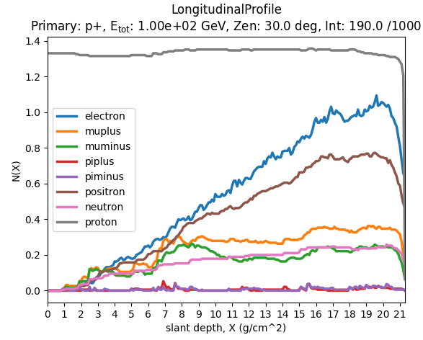
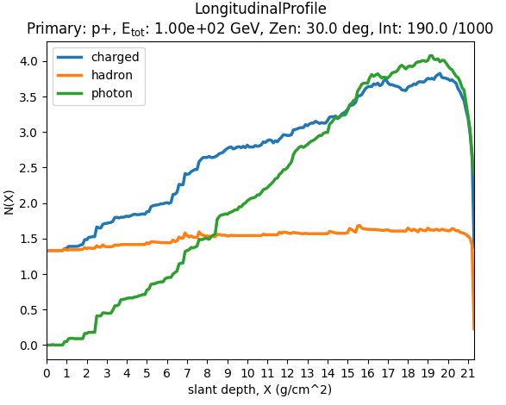

Slide 20
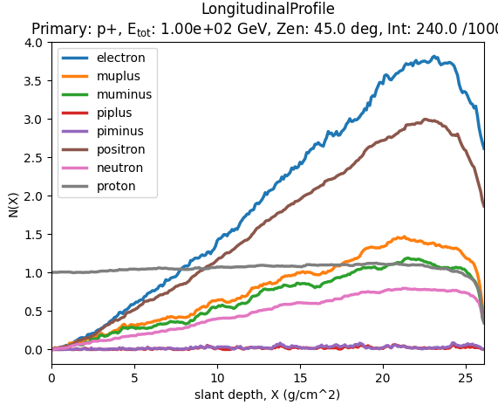
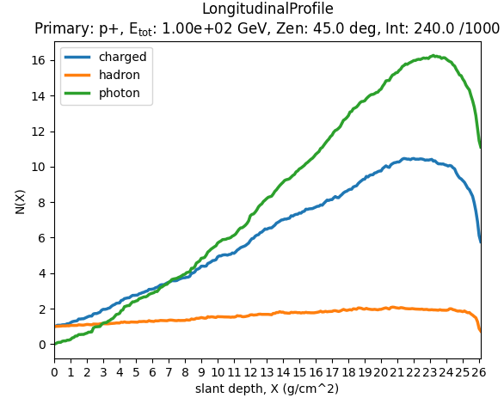

Slide 21
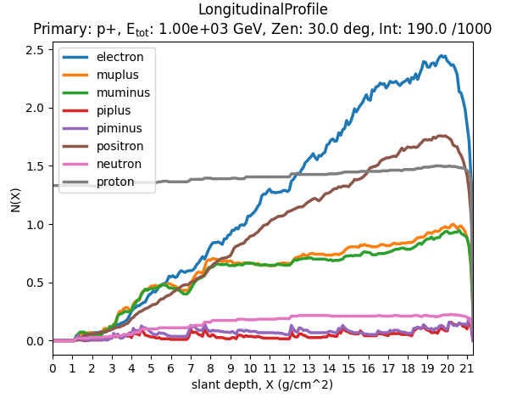
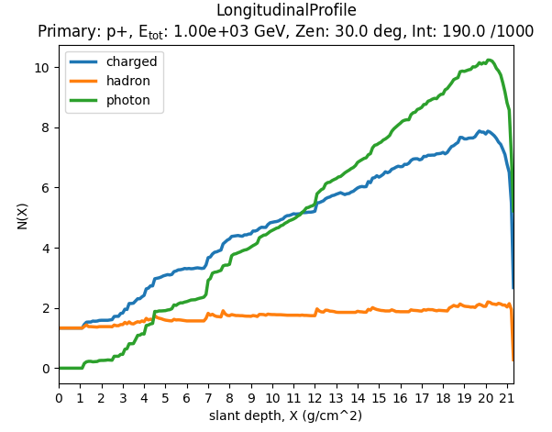

Slide 22
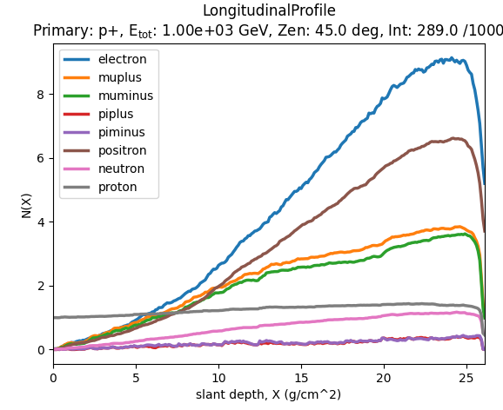
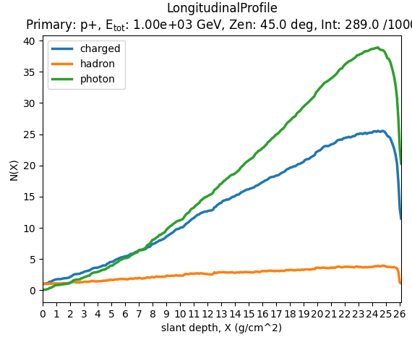

Slide 23
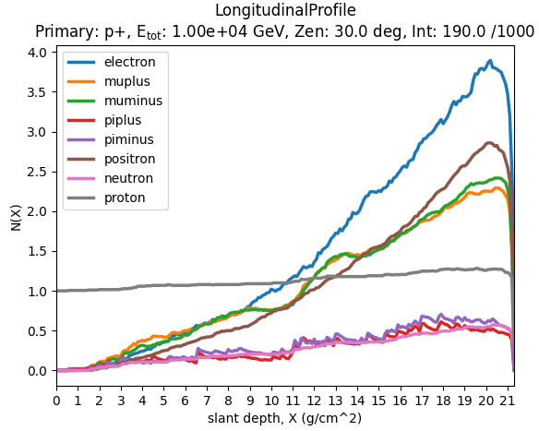
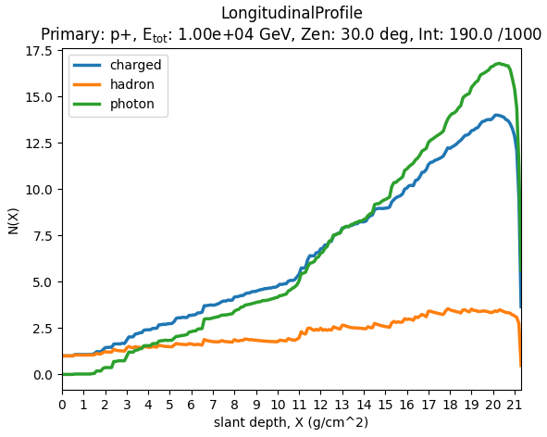

Slide 24
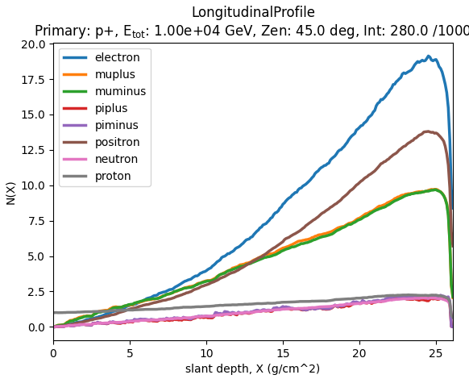
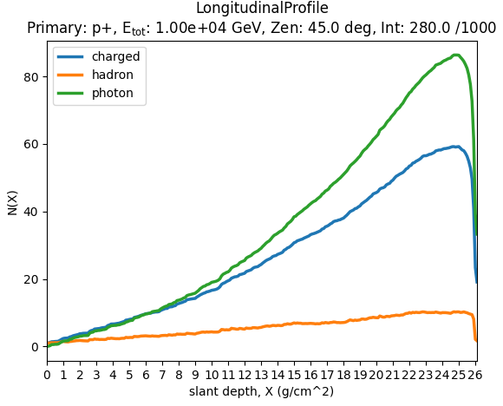

Slide 25



Slide 26



Slide 28
GRAZIE PER L’ATTENZIONE!

